Slide 1
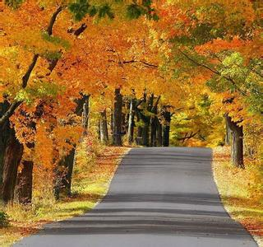

有的路用脚走
有的路用心走
AEM周末分享
第 152 期
AEM WEEKEND SHARING

Slide 2

AEM WEEKEND SHARING
人生，总会有不期而遇的温暖，和生生不息的希望。
在人来人往，聚散分离的人生旅途中，在各自不同的生命轨迹上，在不同经历的心海中，能够彼此相遇、相聚、相逢，可以说是一种幸运，缘份不是时刻都会有的，应该珍惜得来不易的缘。

Slide 3

AEM WEEKEND SHARING
1、人的烦恼就12个字：放不下，想不开，看不透，忘不了。带着简单的心情，看复杂的人生，走坎坷的路。人生，简单就快乐，生活，开心就好!

Slide 4
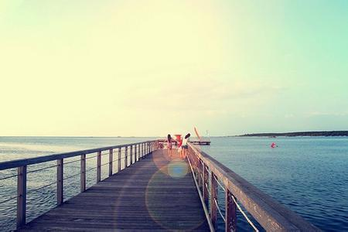
AEM WEEKEND SHARING
2、有的路，是用脚去走。有的路，要用心去走。绊住脚的，往往不是荆棘石头，而是心。
所以，看起来是路铺展在我们眼前，实际上，是心扑腾在路上。深一脚，浅一脚，欢喜在路上，悲伤在路上。但只要心不走在绝路上，生活也终不会给你绝路走。

Slide 5

AEM WEEKEND SHARING
3、人生长途漫漫，我们不可能每一步都走得那么完美，摔上几跤，走几段弯路，这并非坏事，至少让我们品尝了挫败，增添的阅历，让我们的人生多姿多彩。或许走过终点时我们才明白，一路平坦却少了风景，没有转折也多了平淡。只要经历了，尝试了，走过了，我们赢得的，就是一个全新的自己!

Slide 6
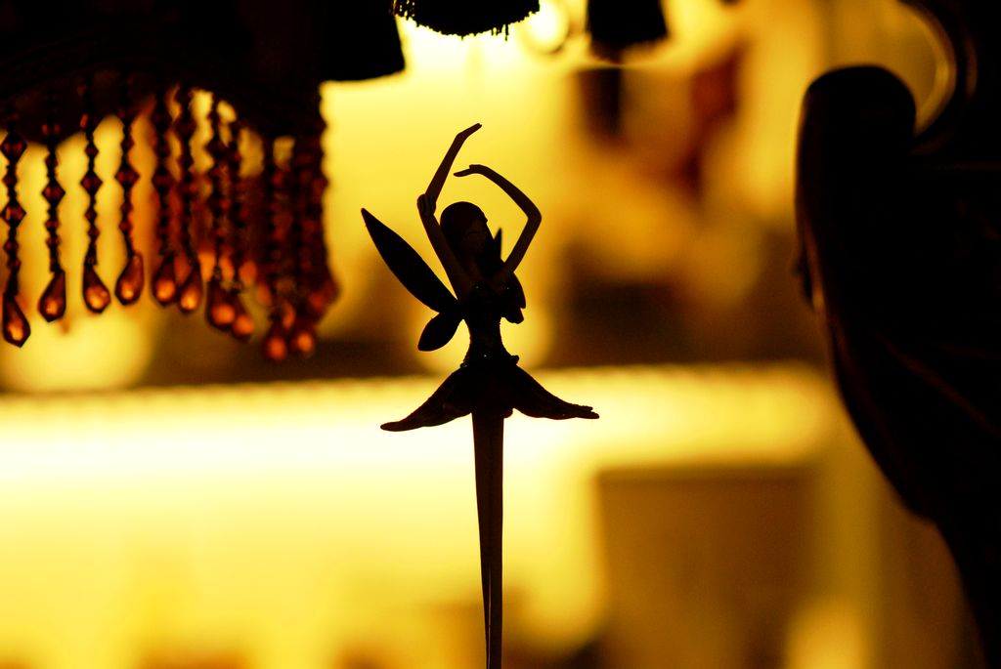
AEM WEEKEND SHARING
4、生活是一件艺术品，每个人都有自己认为最美的一笔，每个人也都有认为不尽如人意的一笔，关键在于您怎样看待。与其整日被庸人自扰的愁闷所困扰，不如以一种顺其自然的态度淡看一切。接受已经发生的事实，是克服随之而来的任何困难的第一步。我们需要的只是豁达一点，让一切都顺其自然吧!

Slide 7

AEM WEEKEND SHARING
5、岁月就像一条河，左岸是无法忘却的回忆，右岸是值得把握的青春年华，中间飞快流淌的，是隐隐的伤感。世间有许多美好的东西，但真正属于自己的却并不多。看庭前花开花落，荣辱不惊，望天上云卷云舒，去留无意。在这个纷绕的世界里，能够学会用一颗平常的心去对待周围的一切，也是一种境界!

Slide 8
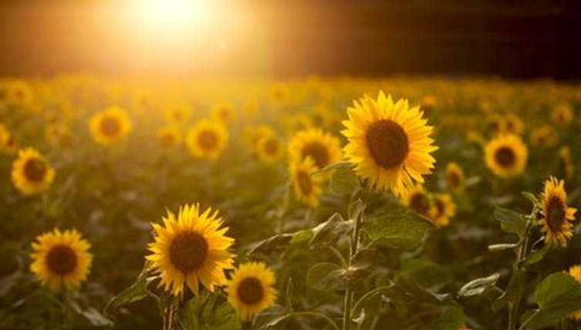
AEM WEEKEND SHARING
6、没有人能打倒您，除非您自己。只有您心中有颗信念的太阳，无论走到哪里，哪里都会有灿烂的阳光。积极乐观、自由奔放，生活就应该明明朗朗!

Slide 9

AEM WEEKEND SHARING
7、借口少一点，胸怀大一点，嘴巴甜一点，火气小一点，行动快一点，效率高一点，烦恼少一点，微笑多一点，勤奋多一点，成功近一点。

Slide 10

AEM WEEKEND SHARING
8、当下那个我们以为迈不过去的槛，一段时间之后回过头看其实早就轻松跳过;当下那个我们以为撑不过去的时刻，其实忍着熬着也就自然而然地过去了。所有没能打败你的东西，都将使你变得更加强大。时间也是，它没能打败你，便会给你救赎。

Slide 11

AEM WEEKEND SHARING
9、聪明和智慧是两回事。聪明是一种生存的能力;而智慧则是生存的一种境界。世界上聪明人不多，估计十中有一;而智者就更罕见，估计百里无一。现实生活中，不吃亏的是聪明人;而能吃亏的是智者。聪明人知道自己能做什么，而智者明白自己不能做什么。

Slide 12
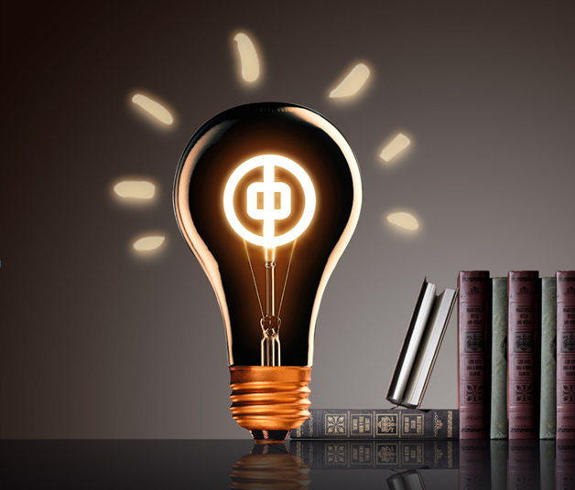
AEM WEEKEND SHARING
10、失败也是需要的，它和成功对我一样有价值。只有知道做不好的方法后，我才知道做好一件工作的方法是什么。

Slide 13
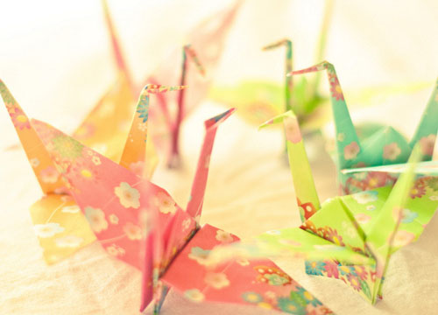
AEM WEEKEND SHARING
11、神经绷得太紧，生活枯燥无味;偶尔放松心情，善于调节为最;做事不求最好，但求问心无愧;做人踏实认真，胜过取巧捷径;只要心态端正，一生快乐相随!

Slide 14
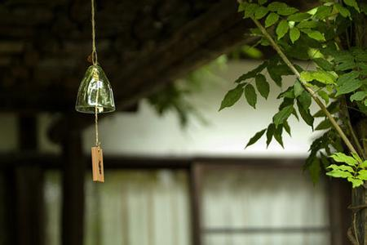
AEM WEEKEND SHARING
12、翘首未来的，那是前途不明的幻想家;回首过去的，那是沉溺回忆的守候者;把握今天的，那是立足现实的实干家。昨天已经过去，明天还未来到，好好珍惜摆在眼前的今天吧!

Slide 15
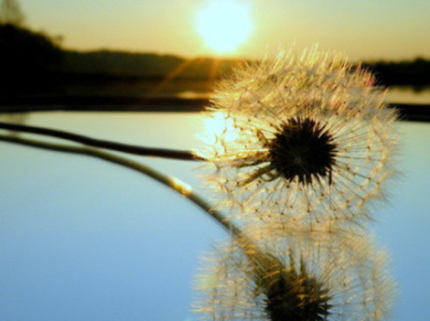
AEM WEEKEND SHARING
13、人生如镜，您的言行举止它都会一一呈现，如果您笑对人生，生活自然报以微笑;如果您愁眉苦脸，镜子里的您又哪会容光焕发呢!好好享受生活，笑对人生吧!

Slide 16

AEM WEEKEND SHARING
14、青春，是让人日渐消瘦的心事，是举起酒杯前莫名的伤悲，青春那轻轻的风、轻轻的梦、轻轻的晨晨昏昏，淡淡的云、淡淡的泪、淡淡的年年岁岁，青春是一首美丽而寂寞的歌。

Slide 17
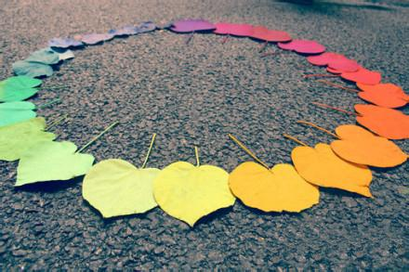
周末愉快！
共创 共进 共赢 共享
AEM科技人力资源部
AEM WEEKEND SHARING
15、千里之行始于足下，不管您有远大梦想，可是不付之行动，终究是纸上谈兵，有梦就要追，莫虚度，精彩由您创造。

